Slide 1
Lentes.
Montoya.-

Slide 2
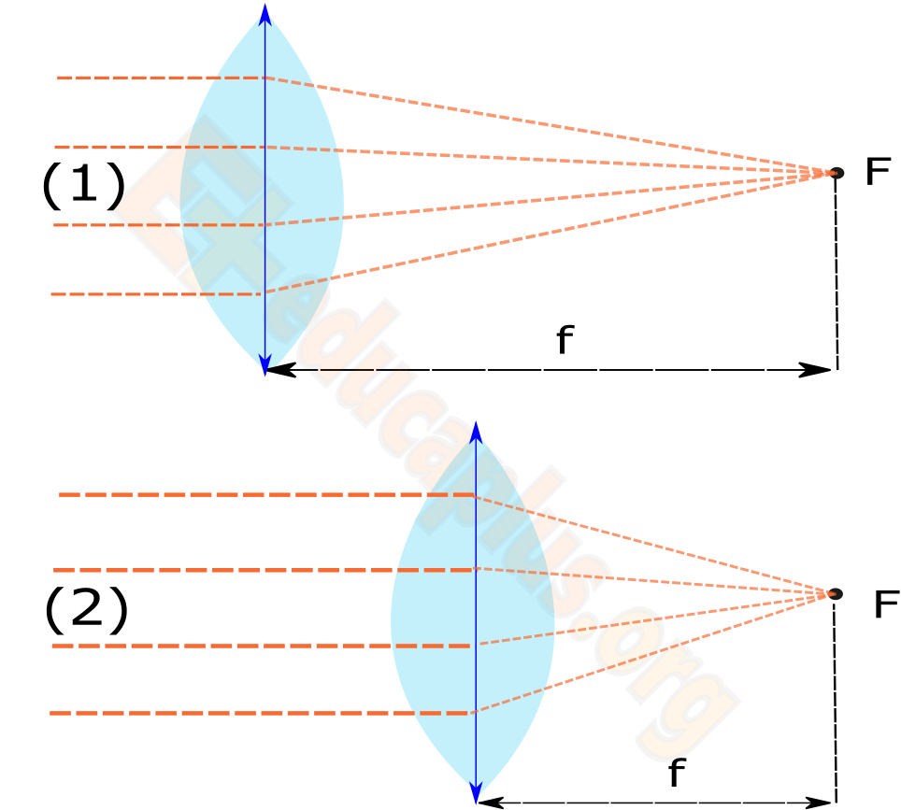
Tipos de lentes
Convergentes o po9siutivas: Son mas gruesas en su centro que en la periferia.
Un rayo de luz que incida sobre una lente positiva converge en un punto llamado foco real

